Slide 1
Appunti per ostetriche e non solo
Collegio delle Ostetriche della provincia di Mantova
Green Park Mantova, Strada Circonvallazione Sud 21/B
Mantova
25 marzo – 8/22 aprile – 6/20 maggio 2017

Slide 2
Gravidanze seguite nei consultori familiari
Nel 2014 1712 nati residenti 3496
Nel 2015 1633 nati residenti 3265
Nel 2016 1604 nati residenti 3225

Slide 3
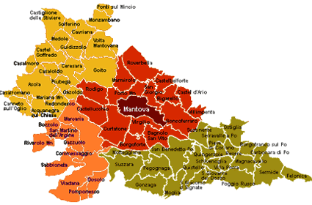
Distribuzione consultori familiari nella provincia di Mantova e dei reparti di maternità
Asola
Castiglione DS
Goito
Castel Goffredo
Mantova
Lunetta
Curtatone
Roverbella
Roncoferraro
H
H
Suzzara
Ostiglia
San Benedetto
Poggio Rusco
H
Viadana
Bozzolo
H

Slide 4
Rapporti tra territorio e ospedale
Dopo la provincializzazione che ha diviso l'azienda ospedaliera dalla territoriale, solo dopo il 2010 è ripreso il dialogo costruttivo per meglio organizzare sia il servizio consultoriale che l'accesso all'ospedale.

Slide 5
Ospedale
Consultorio

Slide 7
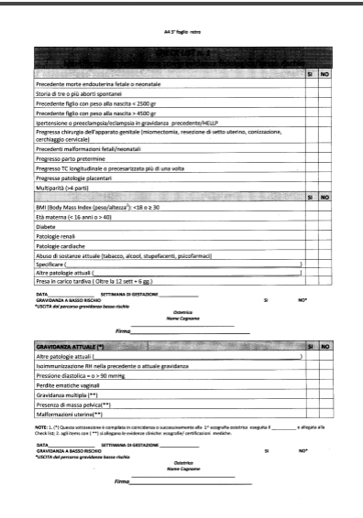

Slide 8
